Slide 1
多模态融合：全天候海上智能感知 C3智能感知
海里灵活
彭传喜，李佳豪，高百聪，徐嘉悦

Slide 2
目录
项目背景与挑战
算法核心方案
01
02
CONTENTS
技术路线
创新点与性能评估
03
04
成果演示与未来展望
05

Slide 3
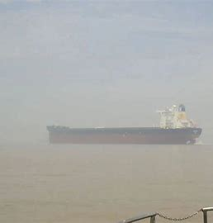
项目背景与挑战
海域特殊挑战
琼州海峡等海域常年受大雾、低能见度困扰，严重威胁航行安全。
传统感知局限
恶劣天气下，传统光学传感器（如摄像头）性能大幅下降，导致海上目标感知失效。。
核心痛点与目标
解决传统感知难题，实现全天候海上目标（如船舶、浮标等）的精准识别与动态跟踪。

Slide 4
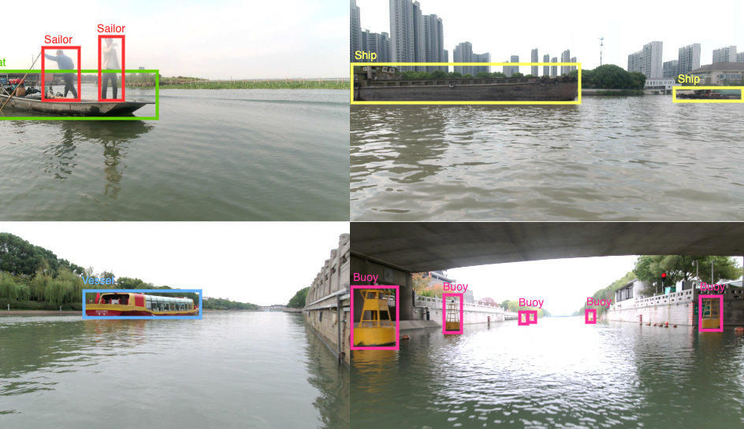
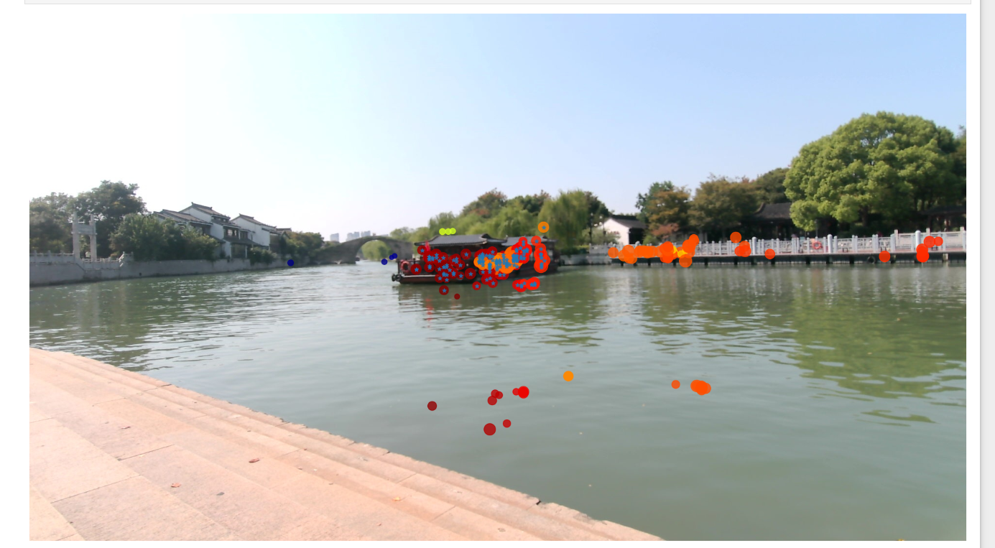
算法核心方案
基于毫米波雷达与可见光图像深度融合的智能感知算法
选择YOLOv8，利用其高效性与检测优势
将雷达点云的距离信息编码为RGB图像的额外通道，形成多通道输入，提升模型感知力

Slide 5
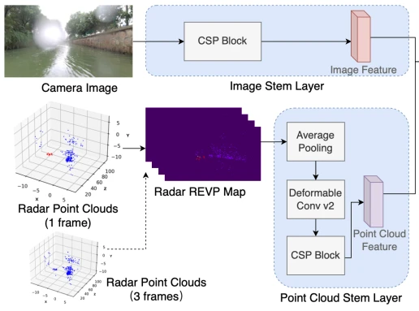
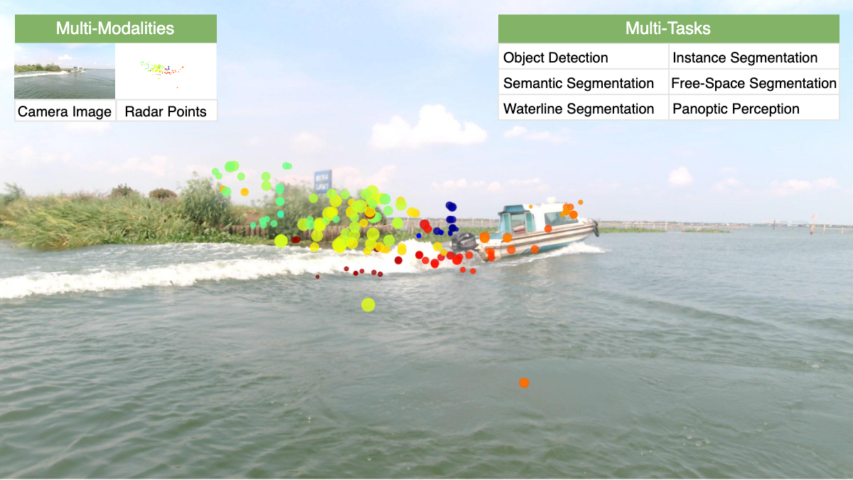
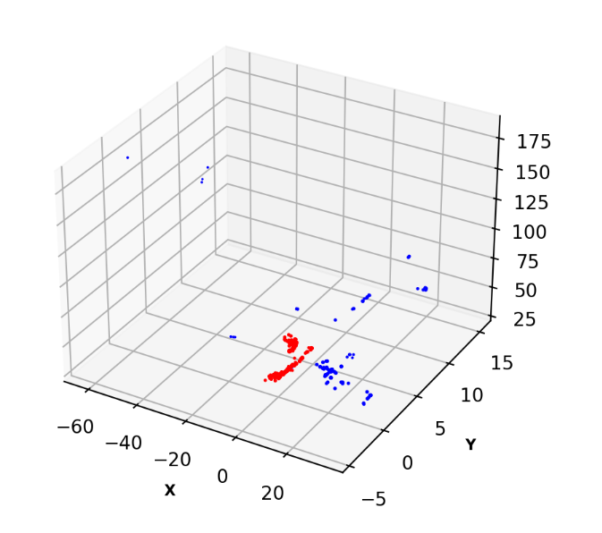
技术路线：数据预处理
数据集：
基于我们收集的 WaterScenes 数据集进行处理。
雷达点云处理：
进行滤波、数据格式转换，确保数据质量。
雷达图标定： 确保雷达点云与图像像素的精确对齐与投影。

Slide 6
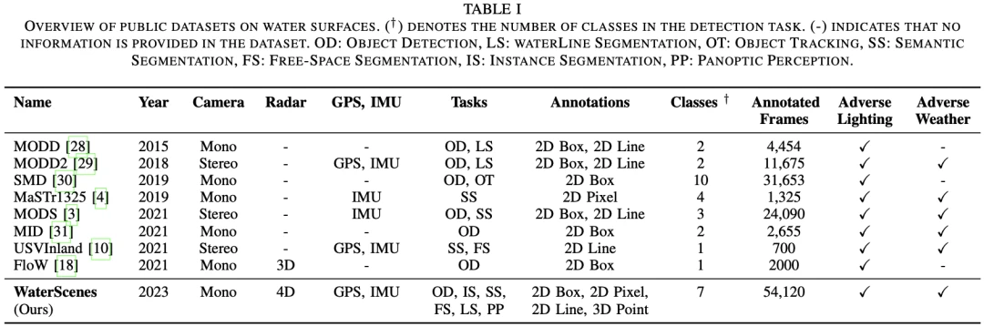
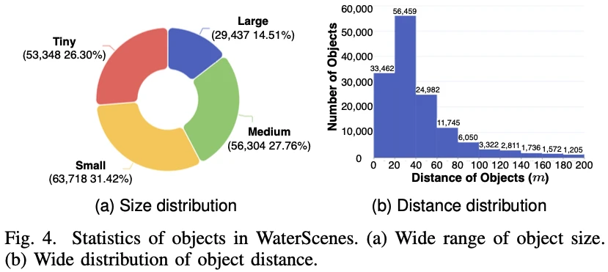
WaterScenes：首个水面多任务4D雷达-摄像头融合数据集
开创性： 世界首个水面4D毫米波雷达-摄像头融合数据集，填补研究空白。
多模态： 提供4D雷达、单目摄像头、GPS、IMU等多传感器数据。
多任务： 支持物体检测、实例分割、语义分割、可行驶区域分割等六大感知任务。
全天候优势： 融合数据显著提升水面感知准确性和鲁棒性，尤其在不利光照和天气条件下。

Slide 7
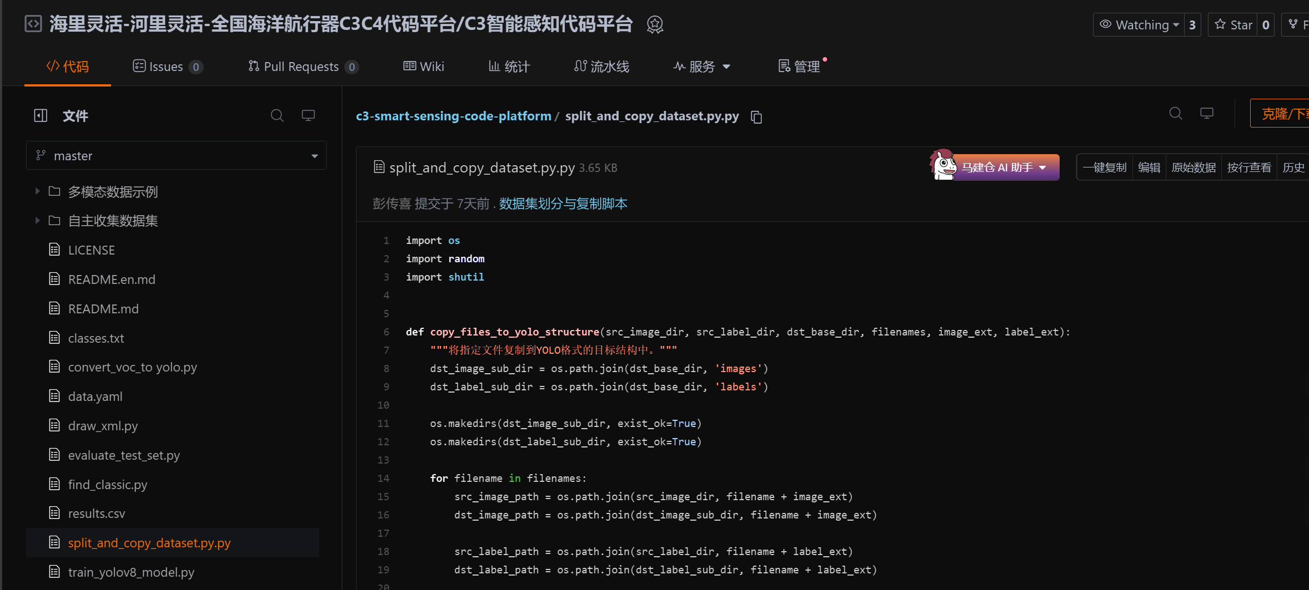
技术路线：深度融合网络
特征提取： 分别从图像和雷达中提取视觉与空间特征。
数据级融合策略： 将雷达信息作为多通道输入，模型直接从融合的数值中学习。
代码实现： 完整代码已提交至Gitee仓库

Slide 8
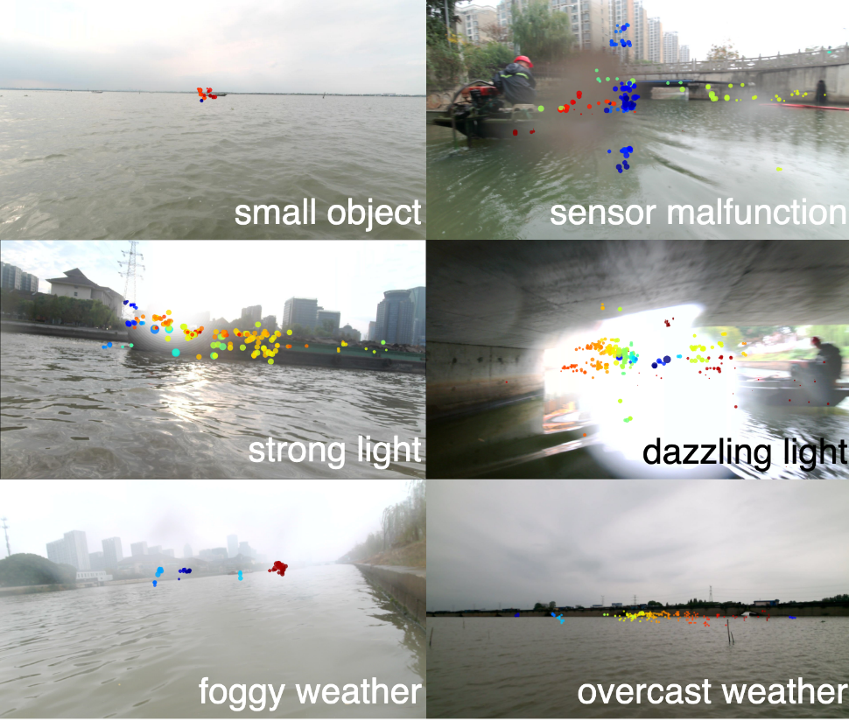
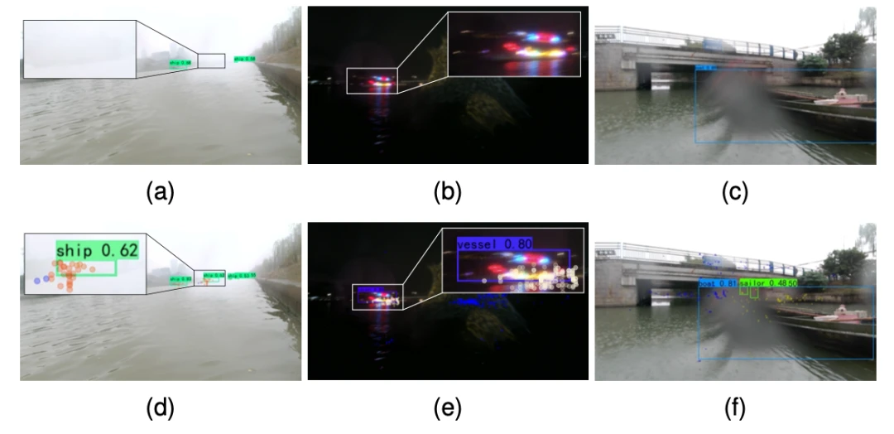
创新点:多模态融合
原理：雷达距离信息被编码为图像额外通道，形成多维输入数据。整合了视觉与雷达的优势，突破单一传感器的局限性，尤其在复杂环境下表现卓越。
优势：在雨雾、夜间等恶劣天气条件下，视觉传感器性能下降明显。通过雷达的穿透性与精准测距能力，系统能够稳定输出高精度感知结果，显著提升安全性与可靠性。
实现：多模态深度融合实现了从单一到多维的感知升级，增强了系统的鲁棒性。

Slide 9
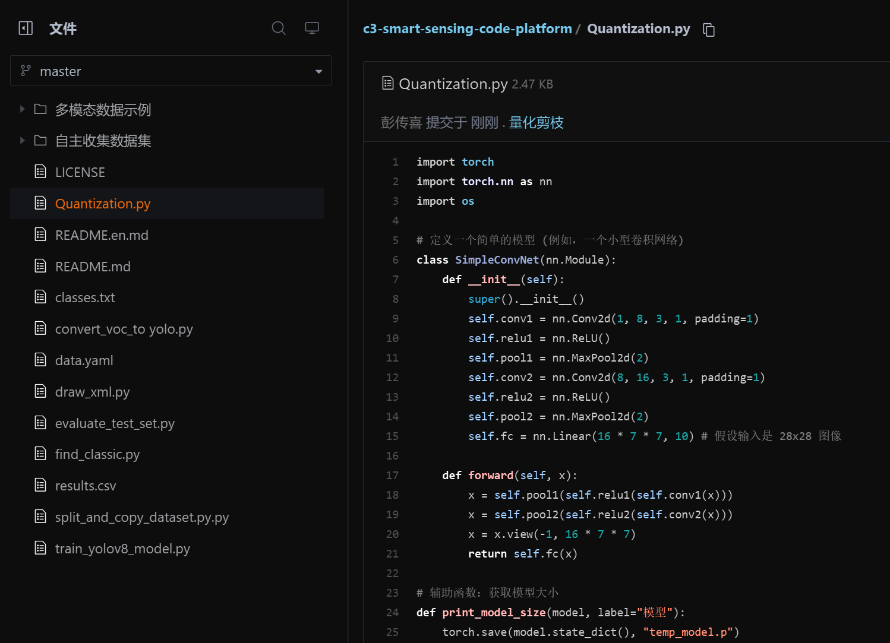
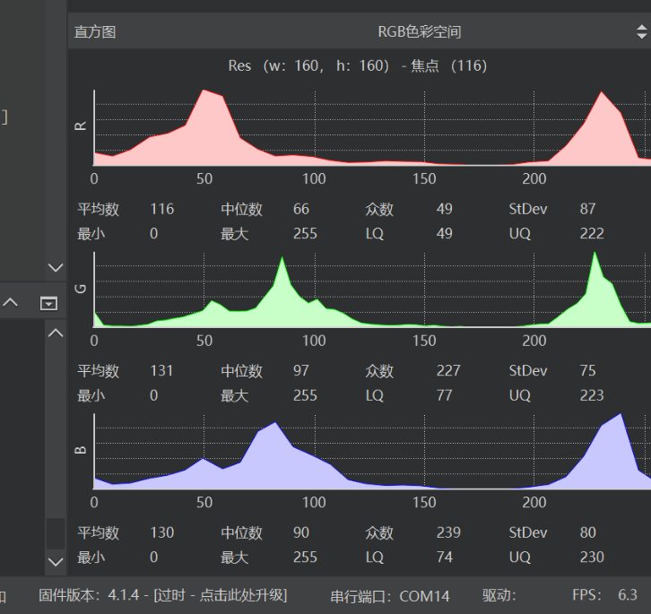
创新点:轻量化与边缘部署
策略与架构： 选用YOLOv8S等轻量级骨干网络，并探索模型剪枝、量化等先进优化策略。
极致性能： 确保高推理速度与极低资源占用，满足严苛实时需求。
赋能边缘： 为模型在船载边缘计算设备上的稳定、高效部署奠定基础。

Slide 10
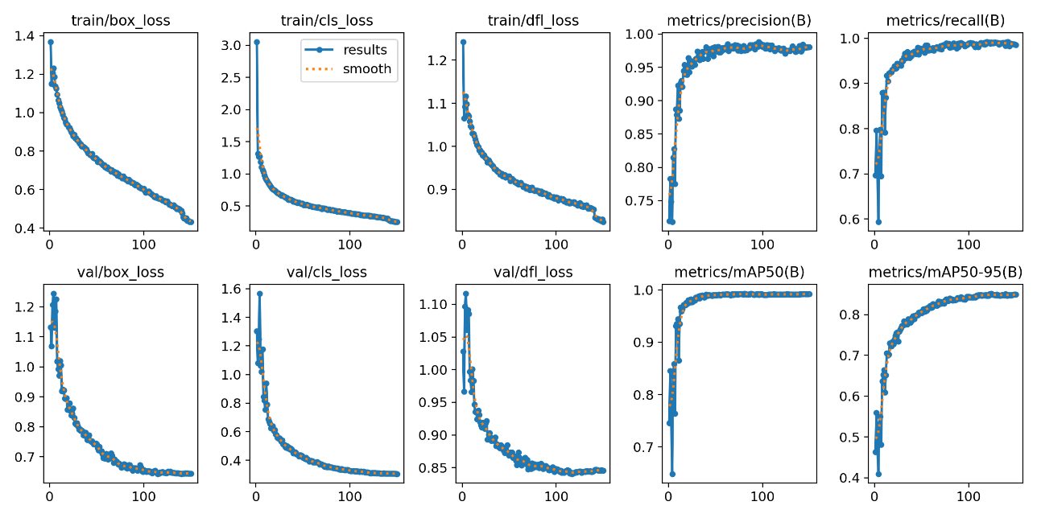
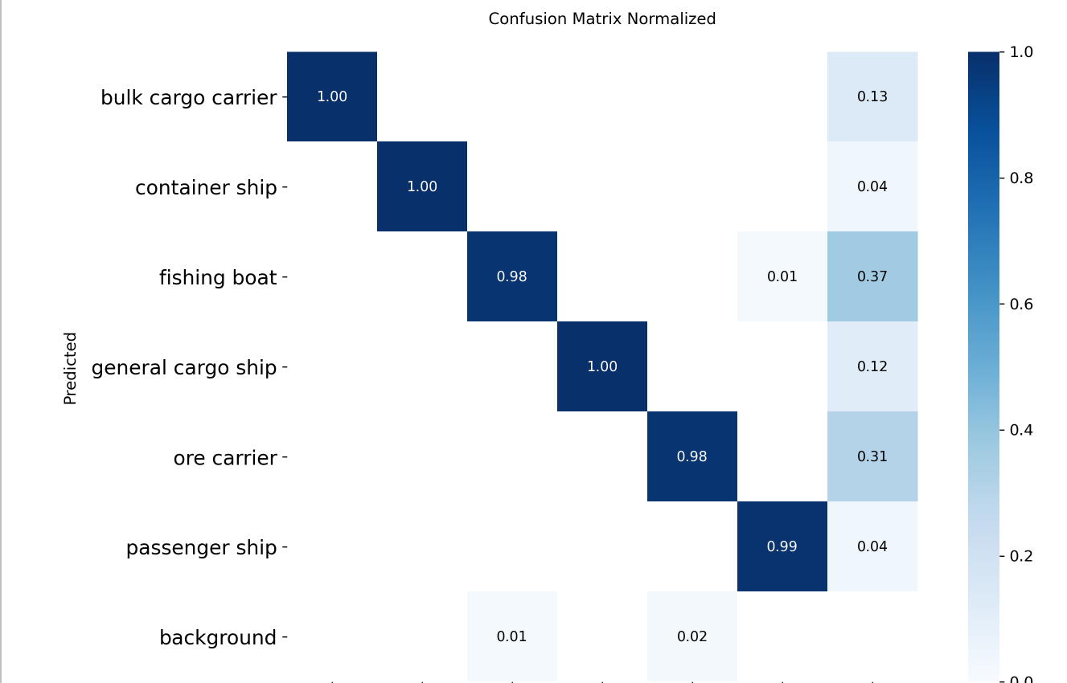
性能评估：关键指标
目标检测平均精度 (mAP):
mAP50-95(B): 0.94954 (多阈值严苛标准)
mAP50(B): 0.99205 (高精度检测)
分类准确性 (P/R):
精确率 (Precision): 0.98065 (低误报)
召回率 (Recall): 0.98565 (低漏检)

Slide 11
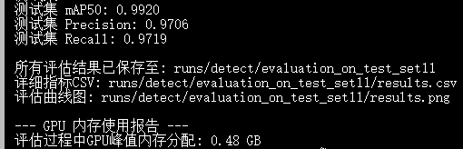
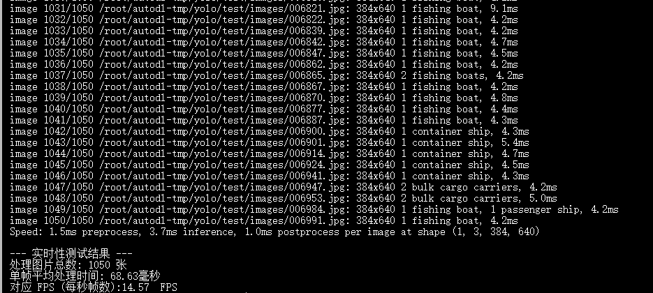
性能评估：实时性与资源
处理速度： 单帧约 68.63 毫秒 (约 14.57 FPS)。
结论： 高效利用计算资源，非常适合在NVIDIA Jetson Nano等边缘设备部署。
资源占用： 模型峰值显存约 0.48 GB，展现出极低的硬件需求。

Slide 12
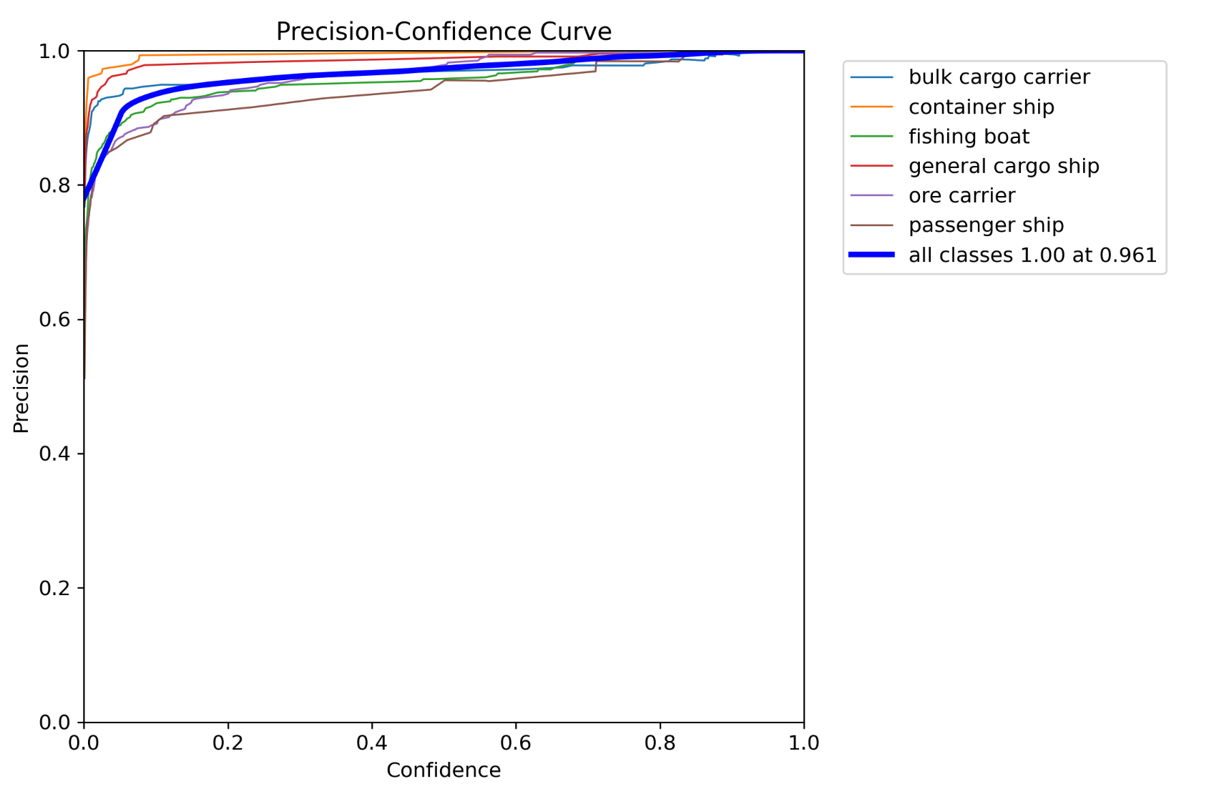
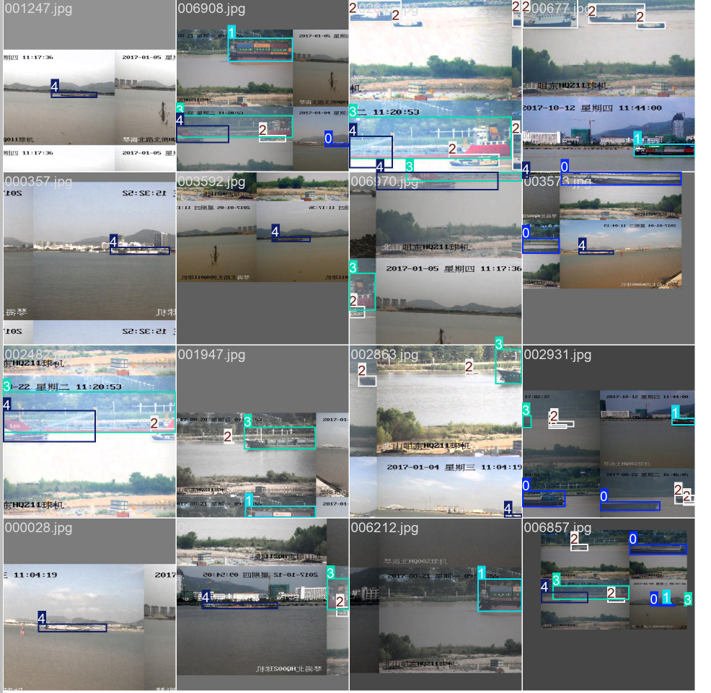
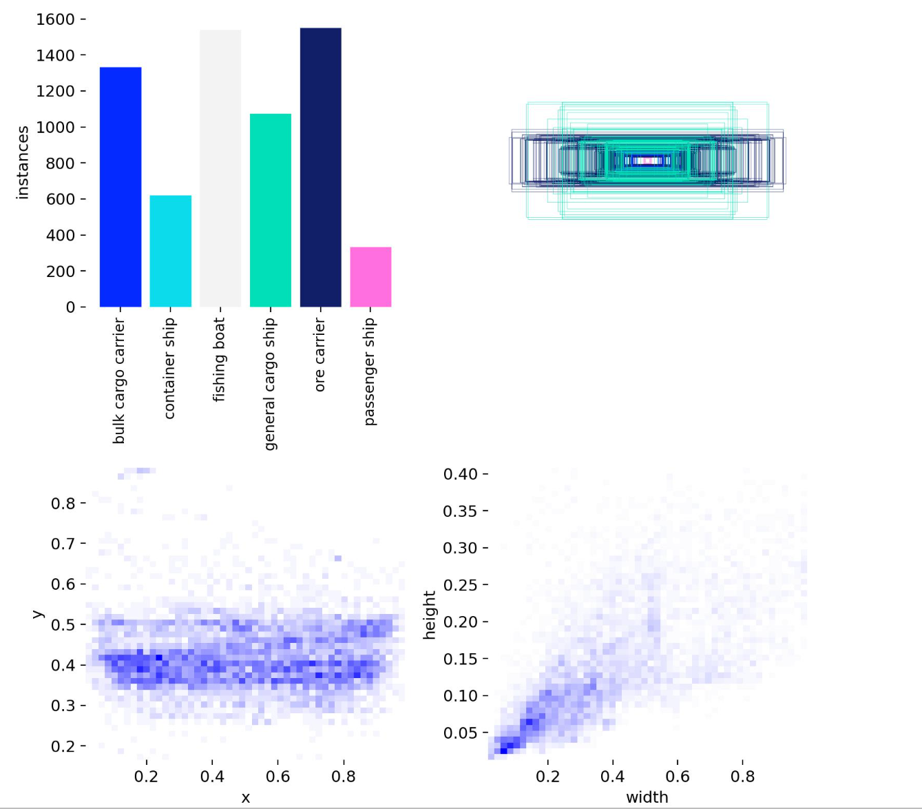
成果演示
画面清晰呈现检测框、类别标签及置信度，直观体现算法在复杂海况下的实时性和鲁棒性。
展示了模型对各类海上目标（船舶、浮标等）的精准识别与定位。

Slide 13
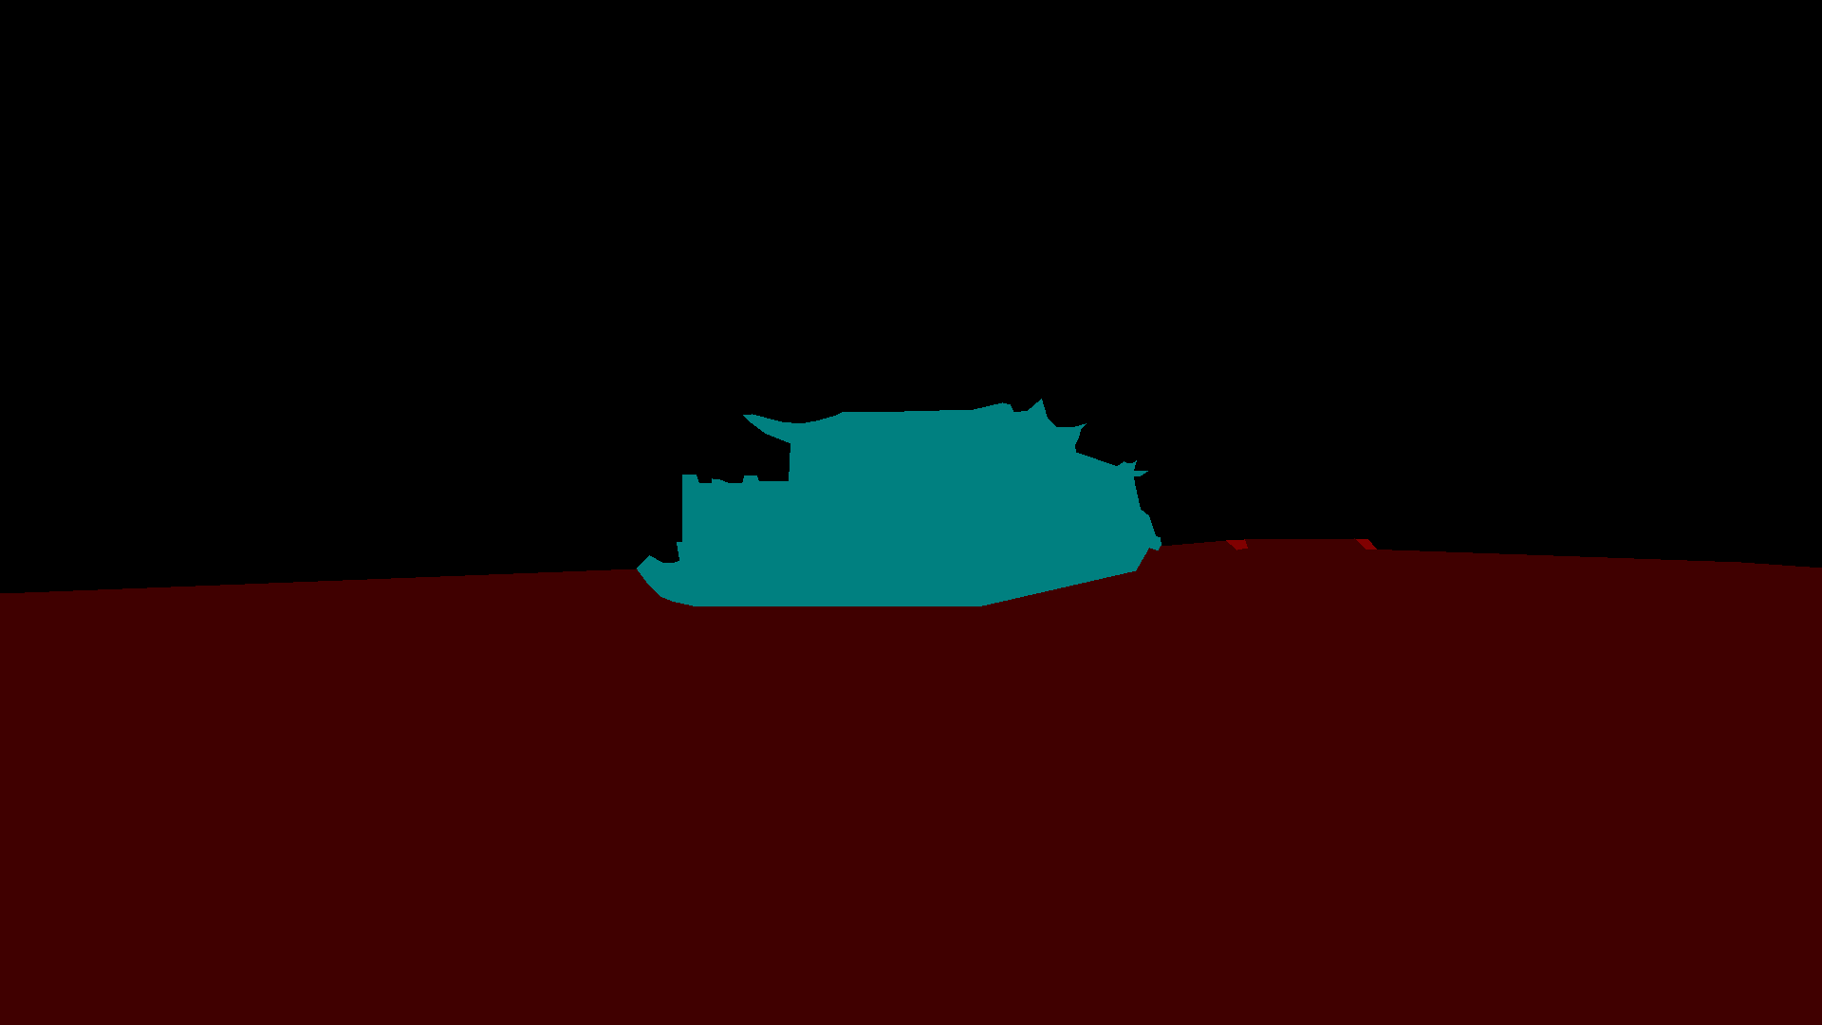
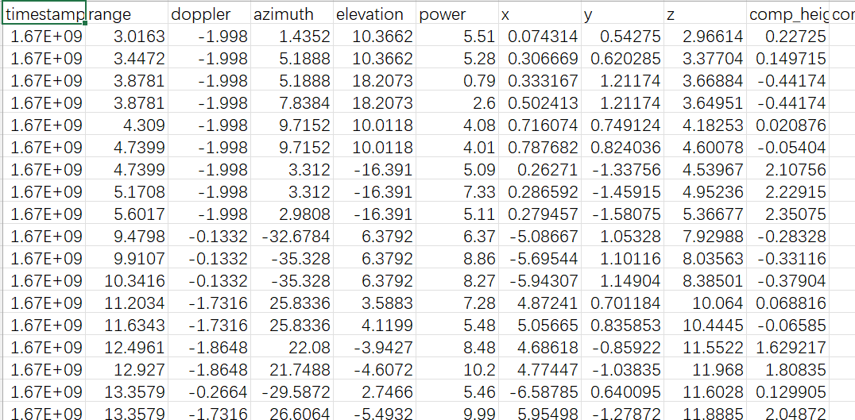
未来展望
多传感器异构融合： 探索融合GPS、语义信息、自由空间（free_space）、实例分割（instance）等更多模态数据，构建更全面的感知系统。
时序信息利用： 结合视频和雷达序列数据，提升目标跟踪稳定性与轨迹预测。
边缘计算优化： 进一步优化模型，实现更低功耗、更高效率的嵌入式部署。

Slide 14
恳请评委老师批评指正，谢谢！！

